Slide 1
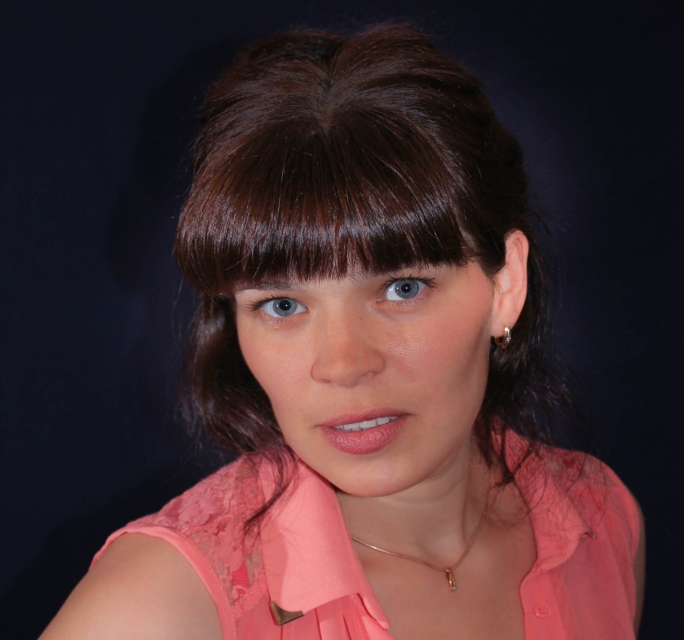
КОНКУРС «ПЕДАГОГИЧЕСКИЕ СЕКРЕТЫ»
Нижегородская область г. Нижний Новгород
Муниципальное бюджетное дошкольное образовательное учреждение «Детский сад № 152»
Прокофьева
Наталья Михайловна

Slide 2
Моя педагогическая находка: «Использование дидактических игр для повышения финансовой грамотности и экономического воспитания старших дошкольников»

Slide 3
Актуальность
Формирование экономических знаний дошкольников
позволяет развивать понимание управления бытом и трудом
1
При экономическом воспитании детей особенно ярко
обогащаются социально-коммуникативное и познавательное
развитие старших дошкольников
2
У детей развивается уважительное отношение к людям,
а также бережное отношение к труду и вещам
3
Через знакомство с профессиями у детей формируются
представления о денежных отношениях
4
Правильно организованное экономическое воспитание
посредством дидактических игр способствует нравственному
воспитанию дошкольников
5

Slide 4
Теоретическое обоснование
Экономическое воспитание дошкольника - это специально разработанная система работы воспитателя, направленная на формирование элементарных экономических знаний для удовлетворения дошкольников их интересов и реализацию их возможностей
(А.С. Белкин)
Я.А. Коменский в своей книге «Материнская школа» предлагал давать детям «экономические познания», понимание управлением домашним хозяйством, где огромную роль отводил труду, чтобы дети с самого рождения привыкли избегать «ленивого досуга»;
В исследованиях А.Д. Шатовой было выявлено, что дети дошкольного возраста способны соотносить экономические понятия с определенными жизненными ситуациями, что свидетельствует об ускорении экономической социализации современных дошкольников;
Л.А. Голуб, обдумывая стратегию «финансового» воспитания ребенка, считает, что это идея о взаимосвязи общего стиля воспитания и частных вопросов. Обладание «имуществом» развивает в людях чувство ответственности за него, и это совсем не плохой путь к развитию самостоятельности мышления.
А.В. Золотарева разработала систему самостоятельного распоряжения деньгами, что, по мнению автора, позволяет развивать умение считать, знать соотношение стоимости вещей и услуг, умение выбирать и анализировать свои желания, умение отказываться, повышать самооценку, развивать навыки благотворительности, возможность проявить себя на «равных» в отношениях с родителями, умение просчитывать свои действия.

Slide 5
Цель и задачи педагогической деятельности
Цель | Формировать экономические представления старших дошкольников посредством дидактических игр
Задачи | 1. Развивать знания детей о способах экономического поведения в бытовой, трудовой, учебной и игровой видах деятельности. | 2. Развивать логику, мышление, творчество, воображение с помощью экономических представлений о мире. | 3. Формировать активное желание использовать полученные методы экономического поведения в самостоятельной деятельности | 4. Воспитывать бережное отношение к вещам и услугам, а также уважение к труду взрослых.

Slide 6
Этапы работы
Подготовительный этап
Изучение научно-теоретической литературы;
Разработка технологий по экономическому развитию старших дошкольников
Практический этап
Обогащение предметно-развивающей среды;
Реализация форм и методов работы с детьми и их родителями
Заключительный этап
Проведение повторной педагогической диагностики;
Сравнительный анализ полученных результатов диагностики;
Проведение педагогической диагностики;
Создание картотеки дидактических игр по экономическому развитию;
Оценка эффективности проделанной работы

Slide 7
Подготовительный этап
Методика А.А. Смоленцевой,
детям предлагалось пройти три вида заданий:
Беседа-опрос: направлена на изучение
уровня сформированности первичных знаний
об экономическом представлении.
2. Практические задания: изучение уровня
развития экономических умений и навыков.
3. Беседа-вопрос: вопросы, показывающие
уровень интереса детей к данной теме
исследования.
Диаграмма 1. Результаты диагностики
подготовительного этапа
За каждый правильный ответ ребенку давался один балл.
Результаты диагностики рассчитывались следующим образом:
высокий уровень: от 8 до 10 правильных ответов за каждое задание;
средний уровень: от 5 до 7 правильных ответов;
низкий уровень: меньше 5 правильных ответов.

Slide 8
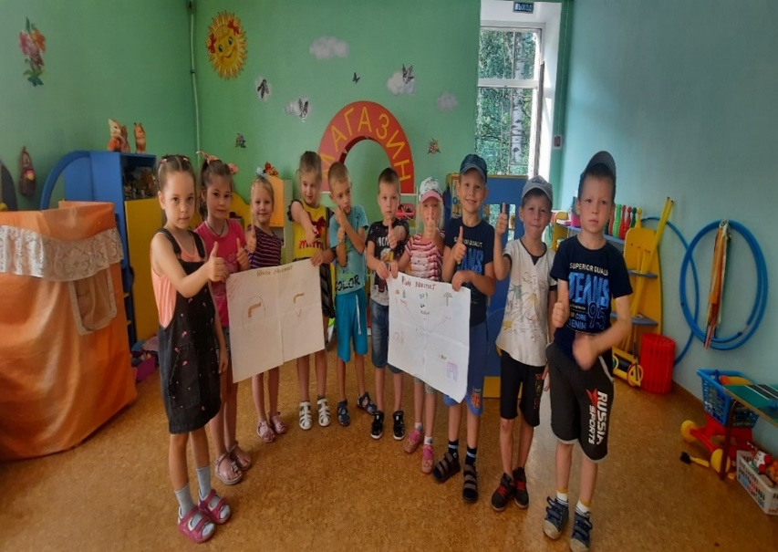
Подготовительный этап
Технологии
Методы
Технология проектной деятельности
Личностно-ориентированная технология
ИКТ –технология
Технология решения изобретательных задач
• Наглядный
• Словесный
• Практический
• Проблемно-поисковый
• Исследовательский
Формы работы
Образовательная деятельность
Совместная деятельность педагога с детьми
Наблюдения
Целевые прогулки и экскурсии
Дидактические и сюжетно-ролевые игры
Практические упражнения, опыты
Совместное творчество родителей с детьми
Самостоятельная деятельность детей

Slide 9
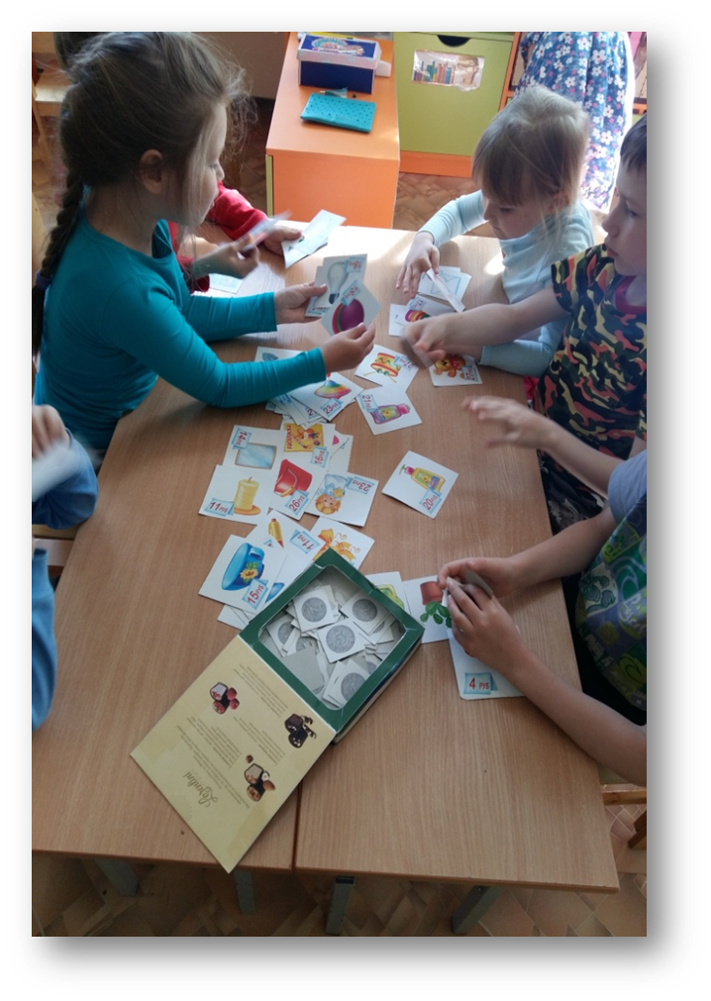
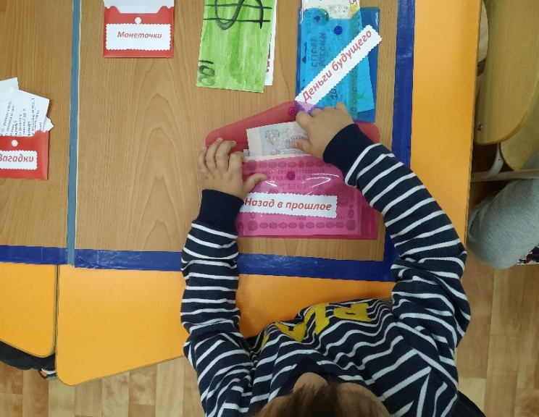
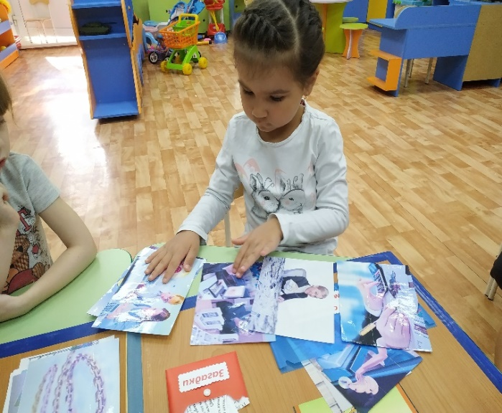
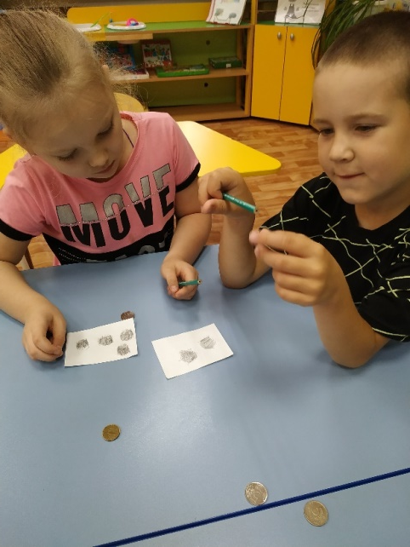
Практический этап
Практический этап был разделен на 3 этапа работы:
1 этап – ознакомление с основными экономическими понятиями:
знакомство с профессиями взрослых, их функциями;
знакомство с основными потребностями человека и способами их получения из окружающего мира;
знакомство с денежными купюрами и монетами;
знакомство с ценовой категорией товаров;
знакомство с ресурсами нашей страны.
Д/и «Нарисуй монеты»
Д/и «Назад в прошлое»
Д/и «Экономические загадки в картинках»
Д/и «Ресурсы»

Slide 10
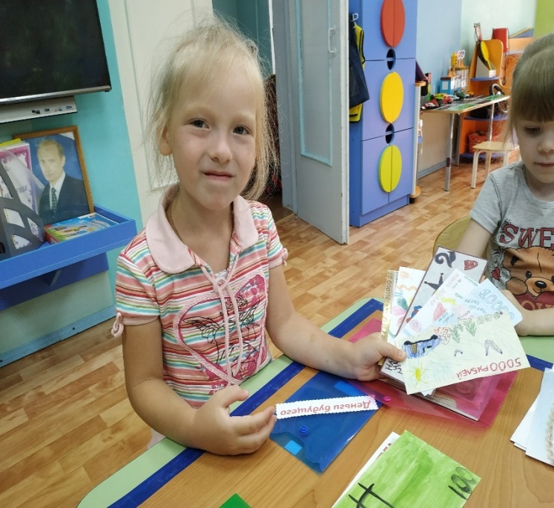
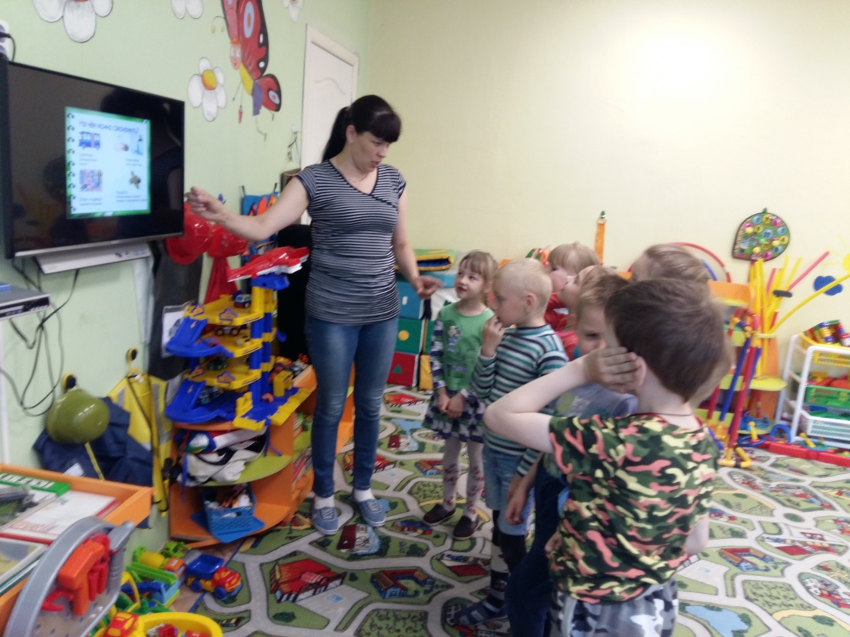
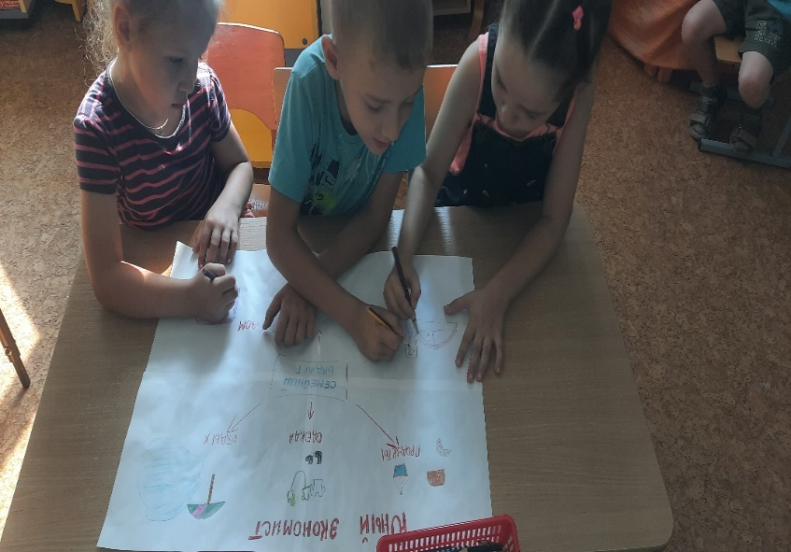
Практический этап
2 этап - закрепление полученных знаний и формирование творческих способностей дошкольников:
закрепить знания о цене, деньгах и их функциональном назначении;
продолжать знакомить детей с ценовой категорией товаров;
формировать умение экономить деньги в процессе игровой деятельности;
формировать представление детей о торговых и промышленных организациях нашего города, страны;
формировать знания о том, как правильно пользоваться ресурсами, чтобы они не закончились.
Просмотр презентации «Промышленность нашего города»
Проект «Бережем воду и свет»
Дид. игра «Деньги будущего»

Slide 11
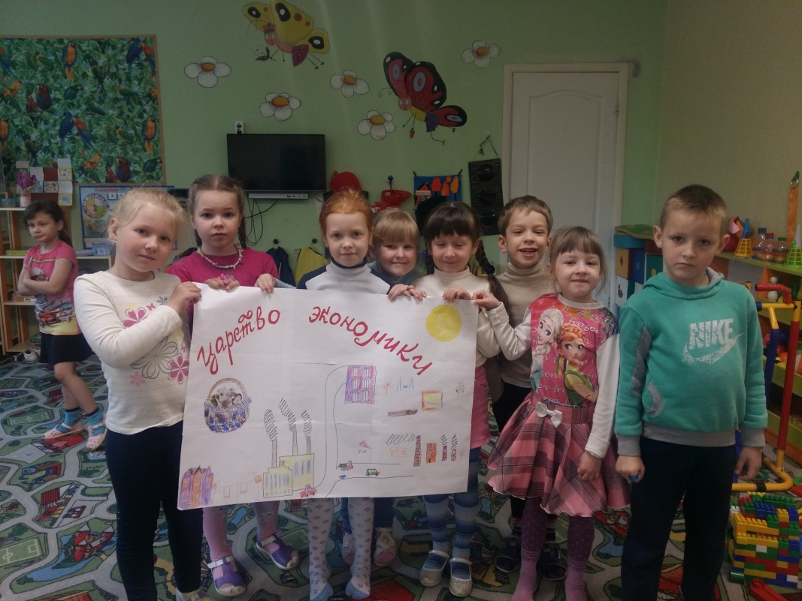
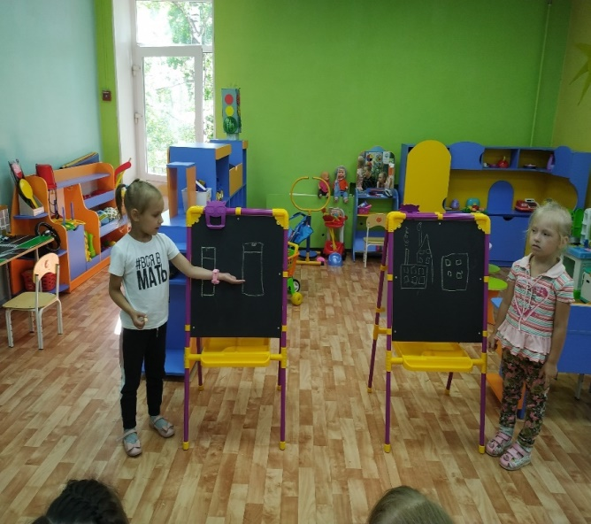
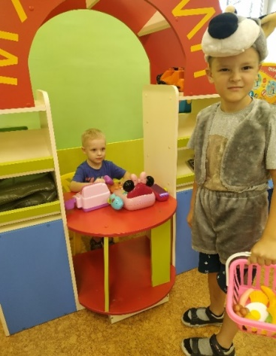
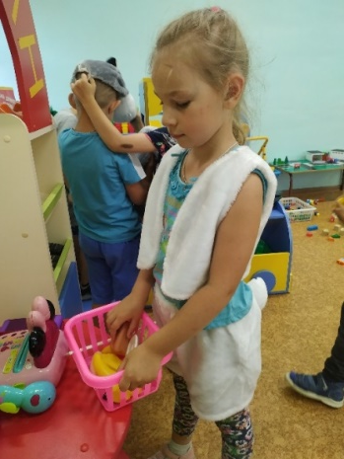
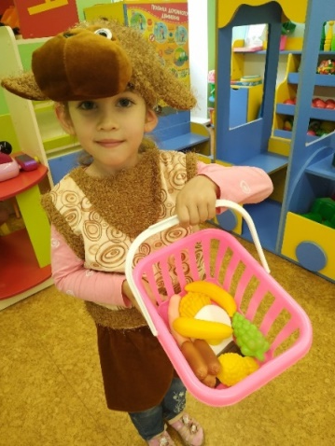
Практический этап
3 этап - формирование приобретенных экономических знаний и умений в практической деятельности:
формировать умение распределять бюджет на различные товары с учетом первичных и вторичных потребностей;
познакомить с функциями рекламы и работой рекламного агентства;
познакомить детей с понятием "бизнес";
закреплять представления о доходах и расходах, а так же умение получать прибыль;
закреплять представления о том, как идет оборот денег.
Сюжетно-ролевая игра «Теремок в магазине»
Проект «Царство Экономики»
Дид. игра «Экономика-сити»

Slide 12
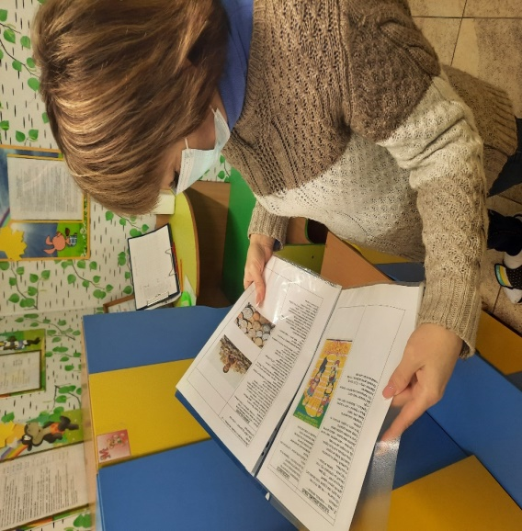
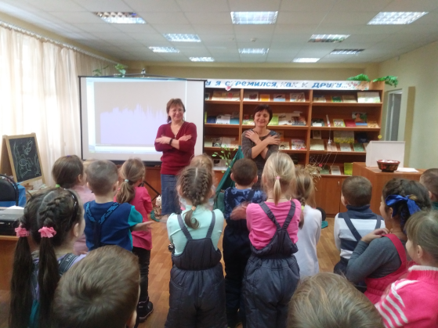
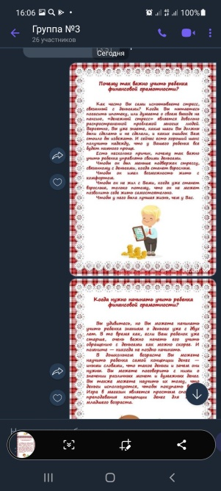
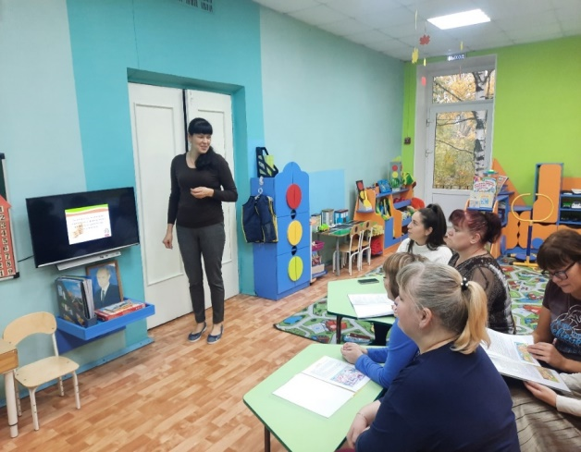
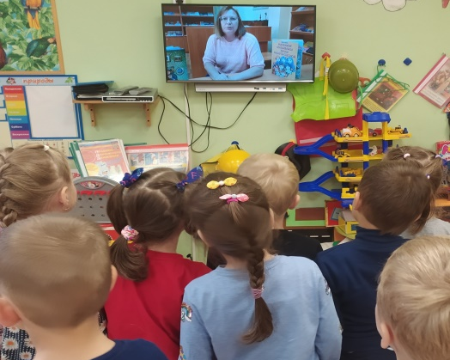
Практический этап
Взаимодействие с социумом
Взаимодействие с библиотекой имени М.М.Пришвина
Взаимодействие с родителями:
Консультации, индивидуальные беседы
Буклеты
Папка-передвижка
Родительское собрание
Мастер-класс
Семинар- практикум
Консультирование через социальные сети

Slide 13
Заключительный этап
Методика А.А. Смоленцевой,
детям предлагалось
пройти три вида заданий:
Беседа-опрос: направлена на изучение уровня сформированности первичных знаний об экономическом представлении.
Практические задания: изучение уровня развития экономических умений и навыков.
Беседа-вопрос: вопросы, показывающие уровень интереса детей к данной теме исследования.
Диаграмма 1. Начальное наблюдение
Диаграмма 2. Итоговое наблюдение
За каждый правильный ответ ребенку давался один балл.
Результаты диагностики рассчитывались следующим образом:
высокий уровень: от 8 до 10 правильных ответов за каждое задание;
средний уровень: от 5 до 7 правильных ответов;
низкий уровень: меньше 5 правильных ответов.

